Slide 1

Итоги работы УФК по Томской области в 2025 году.
Планы и перспективы на 2026 год.
Бродюк Елена Николаевна
Руководитель УФК по Томской области
г. Томск, март 2026 г.

Slide 2







Управление в цифрах
Количество обслуживаемых бюджетов | 139
Количество расчетных счетов, открытых УФК в банках | 180
Количество лицевых счетов, открытых в УФК клиентам | 1780
Количество клиентов | 799
Поступления на казначейские счета | 706 млрд. руб.
Выбытия с казначейских счетов | 611 млрд. руб.
Количество сотрудников Управления | 298 ед.
Общее количество функций Управления | 24 шт.
ЕИС
ГМУ
ГИС ГМУ
ЭЛЕКТРОННЫЙ БЮДЖЕТ
ГИС ГМП
ГАС «УПРАВЛЕНИЕ»
2
Notes:
Добавить bus.gov.ru

Slide 3
Учет и распределение поступлений
Поступило 117,5 млрд.руб.
Распределено 113,0 млрд.руб.
3,8 млрд.руб.
Федеральный бюджет
19,5 млрд.руб.
Областной бюджет
Возвращено
4,5 млрд.руб.
48,3 млрд.руб.
Местный бюджет
41,4 млрд.руб.
Бюджеты государственных внебюджетных фондов
2026
С 12 июля 2025 года осуществлен перевод операций в Подсистему управления доходами
ГИИС «Электронный бюджет»
Работа с администраторами начислений ГИС ГМП
3

Slide 4

Взаимодействие с ГИС ГМП
278 участников
Рейтинг взаимодействия участников регионального уровня с ГИС ГМП (соотношение начисленных и уплаченных платежей) – 71,09%
4

Slide 5
Казначейское обслуживание 2025 год
ЛБО, Поступления
Кассовые выплаты
127,8
млрд. руб.
43,6
ВСЕГО
186 клиентов
46 клиентов, в т.ч. ТГУ, ТПУ, ТУСУР, ТГАСУ, СибГМУ, Томский НИМЦ
139 клиентов
5
Notes:
Цифры актуальны, а диаграммы – тоже, переделаны!

Slide 6

Сведения о представленных исполнительных документах
Поступило 412
Исполнено 439 (79%)
Возвращено 110 (19%)
СФР
73 %
Поступило 556 ИД на сумму 122,2 млн. руб.
2025 - 2026
Создана система Мониторинга операционного дня
Рискориентированное санкционирование
Отражение дебиторской задолженности ПБС в учете ТОФК
6

Slide 7
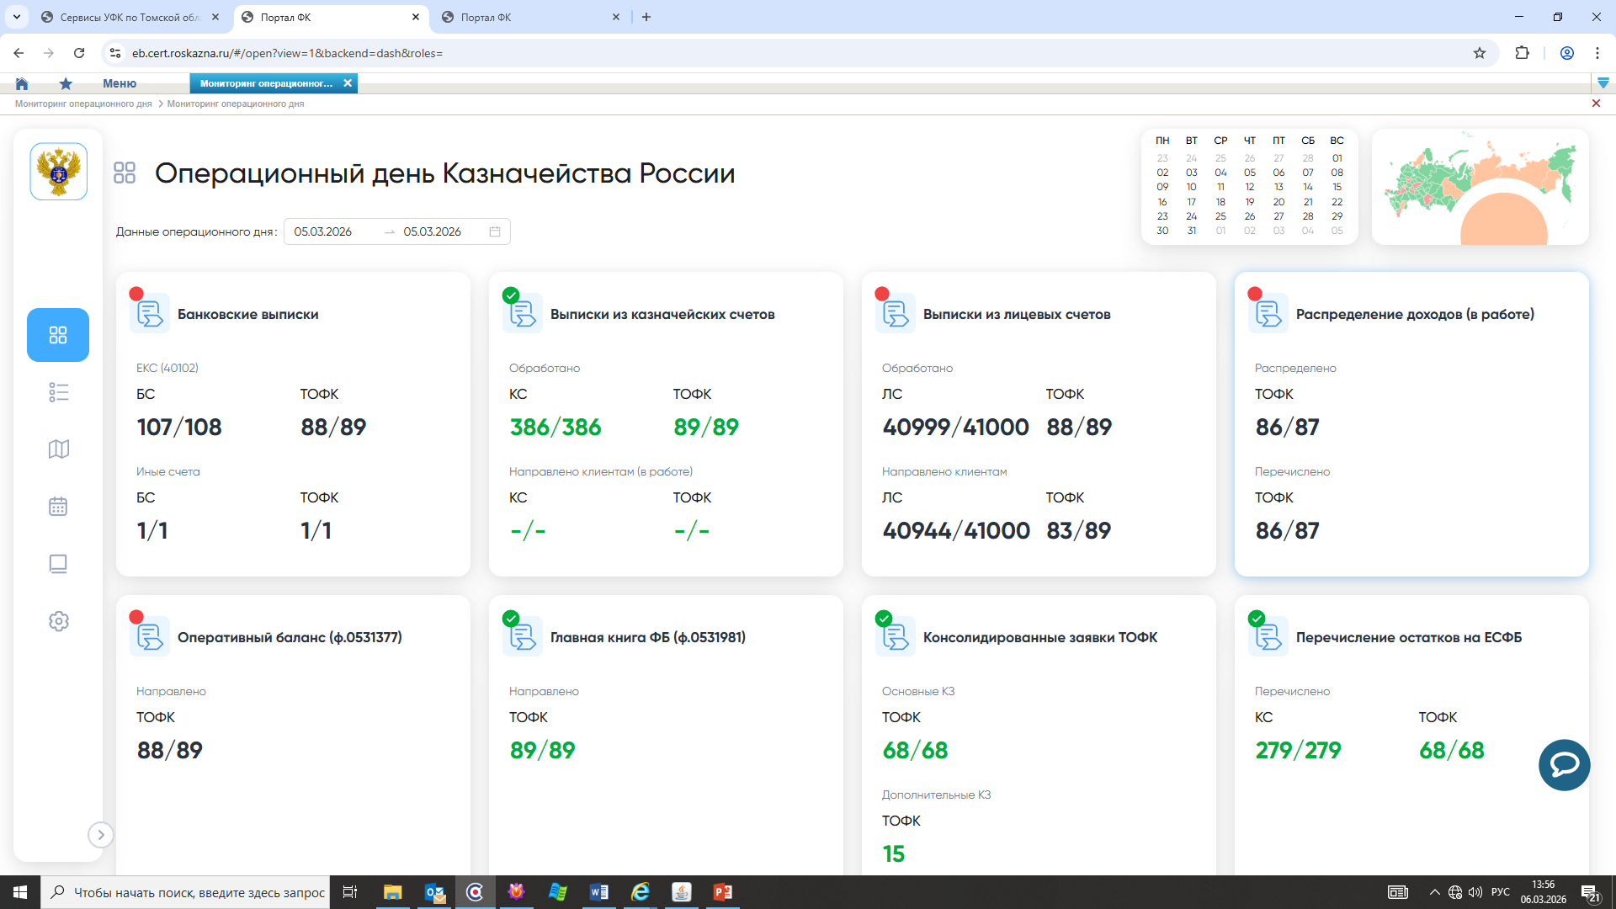
Мониторинг операционного дня
Создана система Мониторинга операционного дня
7

Slide 8

Предоставление МБТ из ФБ в бюджет
Томской области
Доходы 106,4 млрд. руб. Расходы 124,8 млрд. руб.
Национальные
проекты
11 НП
14,7 млрд. руб.
(14%)
Дотации
76,5
млрд. руб.
(72%)
29,9
млрд. руб.
(28%)
Субсидии
11,0 млрд. руб.
(10%)
79 430
29 732
Субвенции
2,7 млрд. руб.
(3%)
Субсидии
1,5 млрд. руб.
(1%)
10,6
млрд. руб.
Иные МБТ
Собственные средства субъекта
МБТ из ФБ
8
Notes:
Ок

Slide 9

УПРАВЛЕНИЕ ФЕДЕРАЛЬНОГО
КАЗНАЧЕЙСТВА ПО ТОМСКОЙ ОБЛАСТИ
Реализация МБТ
млн. руб.
МБТ | Доведено ЛБО | Исполнение | % Реализации | Средний % исполнения по РФ (ПИАО) | Позиция
Всего мбт | 15 169,9 | 14 505,3 | 95,6% | 99,7% | 87
В рамках НП | 10 596,2 | 9 949,7 | 93,9% | 99,7% | 89
Вне рамок НП | 4 573,7 | 4 555,6 | 99,6% | 99,6% | 60
9

Slide 10
Реализация МБТ в разрезе НП
млн. руб.
НАЦИОНАЛЬНЫЕ ПРОЕКТЫ | ДОВЕДЕНО ЛБО | КАССОВЫЕ ВЫПЛАТЫ | % реализации | средний % исполнения по РФ (ПИАО)
Молодёжь и дети | 4 063,8 | 3 848,8 | 94,7 | 99,7
Инфраструктура для жизни | 3 596,0 | 3 552,3 | 98,8 | 100,0
Продолжительная и активная жизнь | 1 641,8 | 1 256,7 | 76,5 | 99,4
Семья | 784,4 | 781,7 | 99,7 | 99,5
Кадры | 421,9 | 421,8 | 100,0 | 99,7
Туризм и гостеприимство | 24,8 | 24,8 | 100,0 | 97,3
Эффективная и конкурентная экономика | 29,3 | 29,3 | 100,0 | 99,9
Международная кооперация и экспорт | 20,8 | 20,8 | 100,0 | 98,8
БАС | 6,7 | 6,7 | 100,0 | 99,7
Технологическое обеспечение продовольственной безопасности | 5,4 | 5,4 | 100,0 | 99,9
Экологическое благополучие | 1,3 | 1,3 | 100,0 | 99,1
ИТОГО по 11 НП | 10 596,2 | 9 949,6 | 93,9 | 99,7
10

Slide 11

УПРАВЛЕНИЕ ФЕДЕРАЛЬНОГО
КАЗНАЧЕЙСТВА ПО ТОМСКОЙ ОБЛАСТИ
Неиспользованные остатки ЛБО
Всего неиспользованный остаток ЛБО – 664,6 млн. руб.
из них, наибольшие остатки ЛБО в разрезе МБТ:
млн. руб.
МБТ | НП | Остаток ЛБО
Капитальный ремонт медицинских зданий | Продолжительная и активная жизнь | 323,6
Капитальный ремонт школ | Молодёжь и дети | 213,3
Обеспечение беременных женщин системами мониторинга глюкозы | Продолжительная и активная жизнь | 47,0
Благоустройство общественных территорий | Инфраструктура для жизни | 43,0
Строительство поликлиники на ул. Ю. Ковалёва | Продолжительная и активная жизнь | 14,5
11

Slide 12
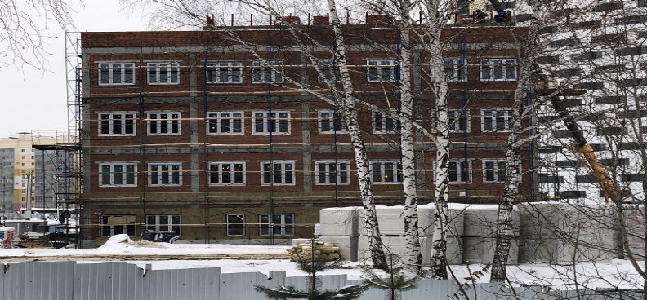
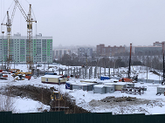
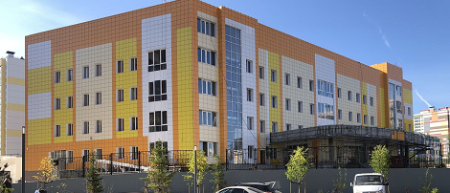
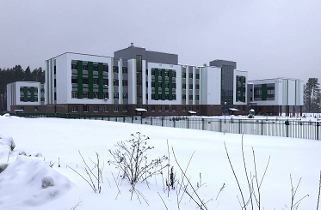
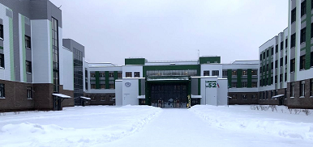
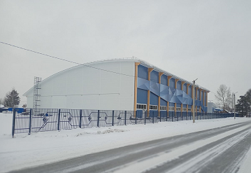
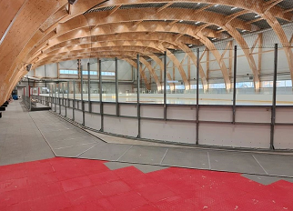
Капитальное строительство
Нацпроект «Продолжительная и активная жизнь»
поликлиника по ул. Ю. Ковалёва
Нацпроект «Молодёжь и дети»
школа на ул. А. Крячкова
Нацпроект «Продолжительная
и активная жизнь»
поликлиника ОГБУЗ «Лоскутовская РП»
Вне рамок НП
школа на 1100 мест по ул. В. Высоцкого, 14 в г. Томске
Вне рамок НП
крытый каток, г. Асино
12

Slide 13
Бюджетные кредиты
2025
2026
выдан Кредит - 5,6 млрд. руб.
срок кредитования – 295 дней
дата возврата – 19.12.2025 г.
% за пользованием кредита – 2,3 млн. руб.
установлен лимит – 2,4 млрд. руб.
выдан кредит - 2,4 млрд. руб.
срок кредитования – 149 дней
дата возврата – 30.06.2026 г.
% за пользованием кредита – 873 тыс. руб.
в течении года изменения в части:
продления срока кредитования
увеличение размера Кредита
!
Казначейский инфраструктурный кредит (КИК)
установлены базовые лимиты на проекты в сфере жилищно-коммунального хозяйства (водоснабжение, канализация и тепловые сети) в размере всего 889,8 млн. руб., из них:
- на 2026 г. - 228,2 млн. руб.
- на 2027 г. - 661,6 млн. руб.
13
Notes:
ОК

Slide 14
Доходы от управления остатками
809 млн. руб.
в феврале
поступили доходы за январь текущего года в размере
17 млн. руб.
400 млн. руб.
363 млн. руб.
226 млн. руб.
14

Slide 15


Казначейское сопровождение
6,4
Казначейское сопровождение
осуществлялось в отношении
135 договоров на 20,3 млрд. руб.
81 Расширенное КС,
3 проверки факта поставки техники в МЧС
29 проверок факта поставки продтоваров
в Войсковые части г. Северска
2026
Изменения в КоАП в части наложения административного штрафа за несоблюдение требования о ведении раздельного учёта по средствам, подлежащим КС.
КС подлежат все контракты, договора, субсидии в рамках МБТ:
государственные (муниципальные) контракты от 100 млн. руб.,
контракты АУ/БУ от 10 млн. рублей,
субсидии юридическим лицам вне зависимости от суммы.
15
Notes:
Новеллы превращаем в тезисы, сам текст новелл уводим в доклад.

Slide 16


Новации обслуживания казначейских счетов
2025
с 1 марта 2025 года передача полномочий Платежному центру в
Новосибирске при осуществлении операций со средствами федерального бюджета КС № 03211 «Средства федерального бюджета»;
В июле 2025 года Управление перешло на технологию формирования казначейских платежей с использованием электронного чека и электронного взноса наличными (реализовано в ЛК «Сбербизнес и в АСФК).
2026
с 6 сентября 2026 года передача полномочий Платежному центру в по КС
№ 03212 «Средства, поступающие во временное распоряжение получателей средств ФБ» и КС № 03214 «Средства федеральных бюджетных и автономных учреждений»;
Реорганизаций подразделений Банка России – переход на обслуживание в операционно-кассовый центр в Новосибирске.
16
Notes:
Облачка убрать. Годы в стиле презентации

Slide 17
Учёт и отчётность
2025
В ППО АСФК и ПУиО ГИИС «Электронный бюджет»:
сформировано и утверждено 98 881 регистр казначейского учета;
представлено 7 488 форм бюджетной и казначейской отчётности;
сверено 5 583 отчета по бюджету субъекта РФ, местным бюджетам и государственным внебюджетным фондам.
В ПУиО ГИИС «Электронный бюджет»:
сверено 1 214 отчетов о ходе реализации национальных проектов, представляемых Департаментом финансов Томской области.
  Проведена сверка информации о государственных и муниципальных учреждениях, размещаемой на официальном сайте ГИС ГМУ, и анализ её результатов:
      на 1 января 2026 года полнота размещенной информации составила 97,3 %;
    проверена годовая отчетность 992 учреждений),
    в том числе: - 50 учреждений федерального уровня;
- 244 учреждений бюджета субъекта РФ;
- 698 учреждений местных бюджетов.
2026
Переход к новой модели бухгалтерского учета в системе казначейских платежей
17

Slide 18

Пилотная реализация технологической интеграции данных бухгалтерского учета
Формирование и выгрузка данных бюджетного учета органов ФОИВ
Введение механизма интеграции данных и осуществление еженедельной выгрузки показателей привело к улучшению качественных характеристик бюджетного учета и отчетности
Корректировка и заполнение показателей бюджетного учета
(2000 инвентарных карточек)
Исправлено 500 ошибок в части ведения учета нефинансовых активов
18

Slide 19

Единая информационная система
2025
Осуществление УФК контроля в ЕИС закупочных документов (проверено 45357 документов)
Осуществление УФК контроля в ЕИС договоров на капремонт многоквартирных домов (проверено 447 документов)
Рассмотрение обращений участников контрактной системы (382 обращения)
Формирование предложений в ФК о доработках ЕИС (16 предложений)
ПРОЕКТЫ 2025
Пилотирование УФК модуля «Риск-мониторинг» ГИС ЕИС
(направлено 27 предложений по результатам апробации модуля,
16 предложений поддержаны ФК)
Сопровождение 21 правообладателя государственного и муниципального имущества Томской области
19
Notes:
Пересмотреть материалы Казанцевой

Slide 20
Контрольные мероприятия в 2025 году
Планом контрольных мероприятий на 2025 год предусмотрено 29 КМ |  | 21 КМ по Разделу I «Централизованные задания»
 |  | 8 КМ по Разделу II «КМ по предложениям ТОФК»
Проведено 41 КМ |  | 29 плановых КМ (100 % от Плана)
 |  | 2 встречных КМ (в рамках плановых КМ)
 |  | 10 внеплановых КМ по поручению ФК (5 проверок, 5 обследований)
Проведено 15 заседаний Контрольной комиссии УФК по Томской области, рассмотрены материалы 37 контрольных мероприятий
Объём проверенных средств 59,8 млрд. руб., из них использованных с нарушением бюджетного законодательства на сумму 292,7 млн. руб. или 0,5 %. Выявлено нарушений бюджетного законодательства в количестве 215 ед., из них финансовые нарушения в количестве 69 ед. или 32 %.
20
Notes:
Какую-то визуализацию, лишний текст в доклад.

Slide 21
Реализация результатов КМ в 2025 году
По результатам контрольных мероприятий в адрес объектов контроля направлены:
26 Представлений и 2 Предписания нам общую сумму 264,7 млн. руб.
25 информационных писем
Исполнено представлений и предписаний на сумму 66,9 млн. руб.
Сумма поступивших средств в доход бюджетов по результатам устранения нарушений - 1 459 тыс. руб.,
По результатам КМ передана информация:
30 материалов в Прокуратуру Томской области - вынесено 4 представления
5 писем в УФАС по Томской области - вынесено 1 предупреждение
2 письма в УФСБ по Томской области - по материалам УФК расследуется уголовное дело по ч.4 ст. 159.2 УК РФ
21
Notes:
То же самое, что в прошлом слайде.

Slide 22



Иная деятельность КРО в 2025 году
Реализация полномочий по осуществлению производства по делам об административных правонарушениях:
6 определений о возбуждении дел об АП и проведении АР
2 постановления о прекращении дела об АП
6 протоколов об АП
4 постановления о наказании (три штрафа – 60 тыс.руб., предупреждение)
В Контрольно-ревизионный блок за 2025 год поступило 19 обращений от граждан и организаций:
перенаправлены по подведомственности - 5;
направлены ответы по существу об отсутствии нарушений - 4;
по 9 обращениям проведена проверка в ФГБОУ ВО «СибГМУ» Минздрава России
По 1 обращению проведено административное расследование
Модуль «Риск-мониторинг» подсистемы «Мониторинг закупок» ЕИС:
За 2025 год получена информация по 8 рискам несоблюдения планируемых сроков исполнения контрактов в отношении 4 заказчиков
(7 рисков сняты в результате их добровольного устранения, 1 риск – в работе)
Модуль «Наблюдение» подсистемы «Мониторинг закупок» ЕИС:
За 2025 год попало под наблюдение 5 закупок объемом 47 млн. руб. с 5 рисками. Риски проанализированы, не подтверждены
22

Slide 23
Проведение контрольных и аудиторских мероприятий
2025
Проведено 14 проверок:
7 проверок в территориальных отделах в отношении 9 территориальных отделов Управления;
5 проверок в структурных подразделениях Управления;
2 проверки в отношении специалистов по вопросам мобилизационной подготовки и гражданской обороны
30 рисков
Проведено 3 аудиторских мероприятия:
2 аудиторских мероприятия по достоверности годовой бюджетной отчетности, одно из которых в отношении 8 субъектов централизованного учета (ФОИВ);
1 аудиторское мероприятие по оценке надежности внутреннего финансового контроля при организации и осуществлении работы по предоставлению бюджетного кредита на пополнение остатка средств на едином счете бюджета
реализован 1 внутренний операционный риск с низким уровнем
23

Slide 24
Правовое обеспечение деятельности Управления
Правовое сопровождение по делам об административных правонарушениях
В 2025 г. вступили в законную силу 5 итоговых судебных акта по делам в сфере
контрольных функций – 4 по обжалованию представлений, 1 по обжалованию
постановления по делу об административном правонарушении:
1) «По заявлению ТФОМС Томской области;
2) По заявлению ООО ТеплоМакс»;
3) По заявлению Фонда «Региональный фонд капитального ремонта многоквартирных домов Томской области»;
4) По заявлению ООО «ТЭП Первомайское»;
5) По жалобе должностного лица (директора ТФОМС) на постановление Управления о назначении административного наказания.
! Судами признаны 4 представления и 1 постановление Управления законными.
24
Notes:
Без фантазий, переделаю.

Slide 25

Правовое обеспечение деятельности Управления
Судебная работа:
Предъявлено к Министерству финансов Российской Федерации (казне РФ) 57 исков на сумму 194,4 млн. руб.
В законную силу вступили судебные решения по 68 делам:
Отказано ( в полном объеме) по 22 искам на сумму 53,2 млн. руб.;
Удовлетворено по 40 искам с Минфина РФ на сумму 18,3 млн. руб.
из 234,5 млн. руб.;
Таким образом, 216,2 млн. руб. сохранено в казне РФ (92% от заявленных требований).
25

Slide 26

Информационный блок
Импортозамещение:
Осуществлён перевод учётных данных из модуля FAH в хранилище SVAP
Обновлялись версии технологических регламентов
Внедрено 218 версий технологических регламентов
Обновлён официальный сайт Управления
Было проведено резервирование по передаче функций в случае чрезвычайной ситуации
Управление перешло на приём заявок на выдачу электронной подписи по биометрии
2026
Переход на Astra Linux
Переход на облачную версию Ландокс
26
Notes:
Сделаю

Slide 27
Кадровый учёт
 | 2024 | 2025 | Ведомственные награды: медаль «За службу в органах Казначейства России» – 22 человека; Почетная грамота Федерального казначейства – 3 человека; объявлена Благодарность Федерального казначейства – 6 человек; объявлена Благодарность УФК по Томской области – 20 человек; занесены на Доску Почёта УФК по Томской области – 12 человек
Штат, ед | 319 | 298
Принято, чел | 16 | 26
Уволено, чел | 32 | 35
Присвоено чинов, шт | 29 | 23
Аттестованы, чел | 76 | 67
Конкурсы, шт | 2 | 1
Кадровый резерв, чел | 19 | 9
Назначено из кадрового резерва, чел | 4 | -
Целевое обучение, чел | 4 | 5
Плановое повышение квалификации, чел | 28 | 31
Уведомления о намерении выполнять иную оплачиваемую работу | 4 | 6
1
6
6
27
Notes:
Текст доклада (Малевич)
Добавить социалку

Slide 28


Социальная работа
Полностью выполнили план общественно-воспитательной работы Федерального казначейства
Провели несколько успешных собственных социальных проектов
(ПРО100, Маёвка, Квиз, Книга Памяти, конкурс короткометражных фильмов)
Переход на Astra Linux
Переход на облачную версию Ландокс
28
Notes:
Сделаю

Slide 29
Благодарю за внимание!
г. Томск, март 2026 г.

